Slide 1

Paracetamol for Low Back Pain. Juin 2016
Dr Yannick AUFFRET, for the PEC Cochrane
Notes:
Ds guidelines 1er choix repose sur preuves ind.

Slide 2

P opulation I ntervention C omparison O utcome
La question posée : Le PICO

Slide 3
PICO:
Population: Adultes présentant des lombalgies aigues et chroniques (supérieur à 6 semaines)
Intervention: Paracétamol 4g par jour pendant 4 semaines avec suivi max de 12 semaines
Comparison: Placebo
Outcome: Douleur /Handicap au quotidien Qualité de vie et de sommeil Adhérence au traitement, guérison

Slide 4
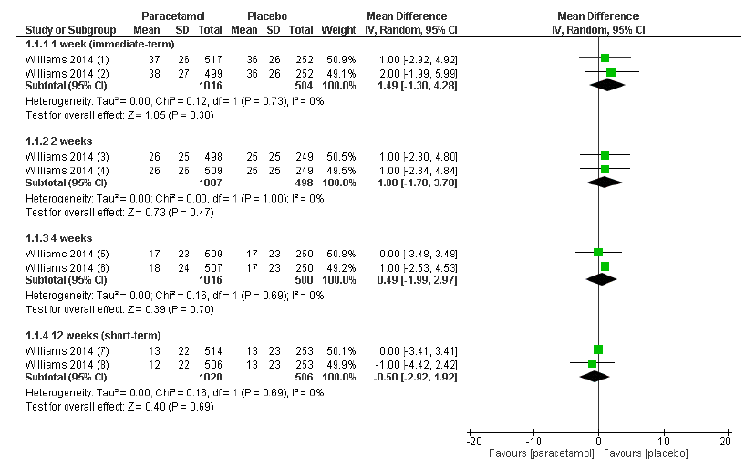
Forest plot of Comparison. Acute low back pain. Paracetamol vs Placebo : Outcome Pain

Slide 5
Take Home Message
Lombalgie aigue (Niveau de preuve élevé) :
Pas de différence significative entre Paracétamol 4 g/j et placebo sur - la douleur - ni sur les autres critères évalués comme qual. de vie, sommeil, gène quotidienne, ni sur les EI
Que ce soit à 1, 2, 4 ou 12 semaines de suivi
Lombalgie chronique (niveau de preuve faible) :
Le paracétamol n’a aucun effet sur la douleur des lombalgies chroniques
Indication au retrait du paracétamol dans les guidelines pour cette indication
Pas d’indications à des études complémentaires

